Slide 1
ПРЕЗЕНТАЦИЯ ДЛЯ ИАТЭ НИЯУ МИФИ

Slide 2
Обнинский институт атомной энергетики
ОТКРЫТИЕ ИНСТИТУТА
Приказом Министерства высшего и среднего специального образования № 683 от 05.10.1985 года в г. Обнинске на базе филиала Московского инженерно-физического института с 01 ноября 1985 года был открыт институт атомной энергетики (ИАТЭ)..
ПЕРЕИМЕНОВАНИЕ ИНТИТУТА
Приказом Министерства образования РФ № 2960 от 29.07.2002 Обнинский институт атомной энергетики переименован в государственное образовательное учреждение высшего профессионального образования «Обнинский государственный технический университет атомной энергетики» Минобразования РФ.
г.Обнинск Калужской обл., Студгородок, 1. ИАТЭ www. iate.obninsk.ru
Телефон: +7 (484) 397-94-90 доб. 111, факс: +7 (484) 397-08-22 E-mail: info@iate.obninsk.ru

Slide 3
ИАТЭ НИЯУ МИФИ
начинает набор в III летнюю профильную смену «Биошкола олимпийского резерва» учащихся 6-10 классов

Slide 4
1.
Институт физики
Достижение глобального лидерства в образовании, науке и инновациях

Slide 5
В отделении ведется научно-инновационная деятельность и подготовка кадров для организаций эксплуатирующих атомные электрические станции (АЭС), а также инженерно-техническая и инновационная деятельность в области ядерных технологий и разработки новых материалов, совершенствования ядерных энергетических установок.

Slide 6
Институты
Институт ядерной физики и технологий
Институт социально-экономических наук
Институт интеллектуальных кибернетических систем
Инженерно-физический институт биомедицины
Институт общей и профессиональной подготовки

Slide 7
Сделай правильный выбор
Обнинский институт атомной энергетики проводит День открытых дверей

Slide 8
Текст в две колоки
Пункт1
Для обучения по программам магистратуры поступающий представляет диплом бакалавра, диплом специалиста с высшем профессиональным образованием, или диплом магистра.
Пункт 2
При поступлении в магистратуру вступительным испытанием является аттестационное собеседование по специальности, которое проводят аттестационные комиссии факультетов.

Slide 9
Текст в три колонки
Первая
формах проведения вступительных испытаний.
Вторая
формах проведения вступительных испытаний для иностранных граждан.
Третья
особенностях проведения вступительных испытаний для граждан с ограниченными возможностями здоровья.

Slide 10
Текст и картинка
Обучение возможно за счет средств федерального бюджета и по договорам с полным возмещением затрат на обучение, заключаемым с физическими или юридическими лицами.

Slide 11
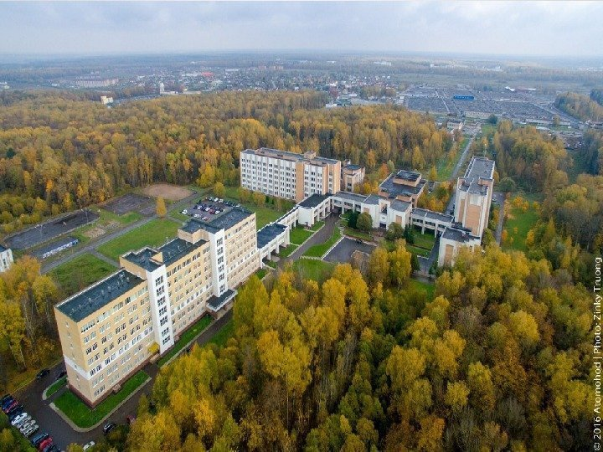
Большая- большая картинка

Slide 12
Возможные диаграммы
Бакалавриат
Специалитет
Магистратура

